Slide 1
Šetnja Kninom
Antea Dujić

Slide 2
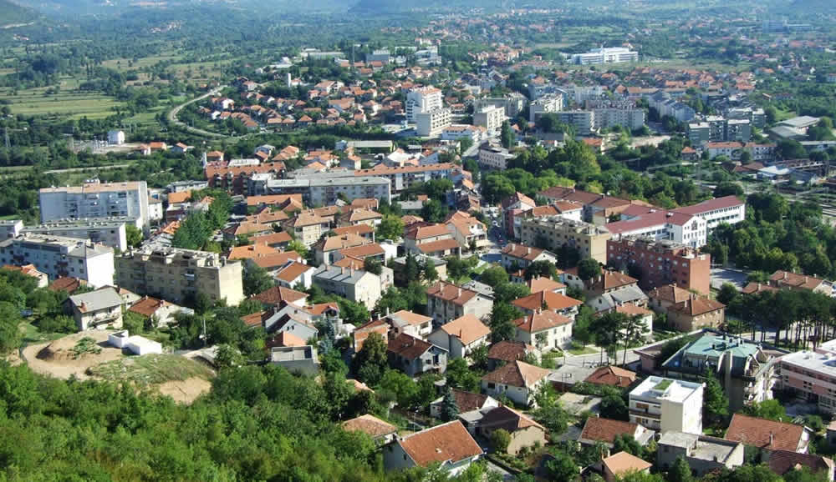
Knin
Knin, poznat i pod imenom „Kraljevski grad”, nalazi se u Hrvatskoj, u Šibensko-kninskoj županiji
Ima 10.633 stanovnika i prostire se na 355 km²

Slide 3
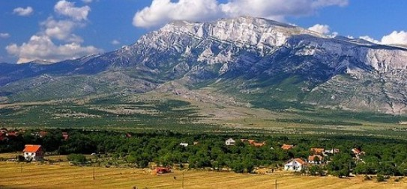
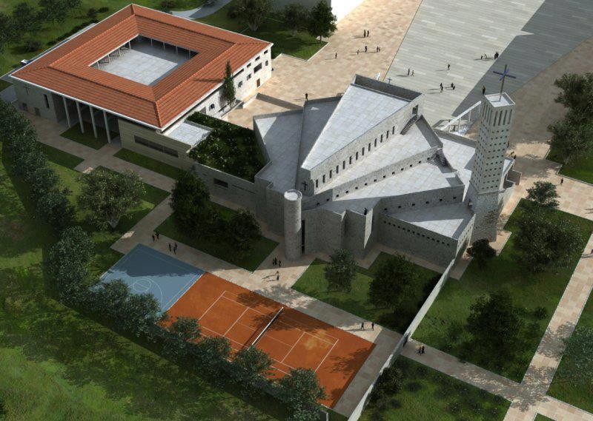
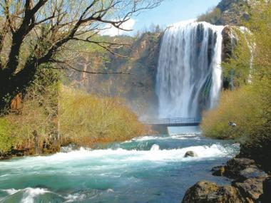
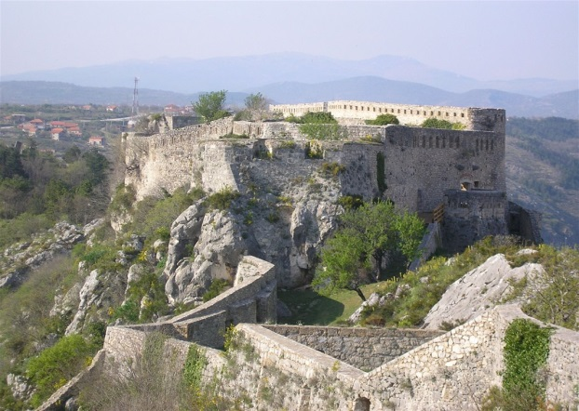
ZNAMENITOSTI KNINA
Kninska tvrđava
Slap Krčić
Planina Dinara
Crkva Gospe Velikog Hrvatskog Krsnog Zavjeta

Slide 4
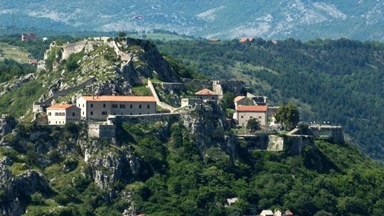
KNINSKA TVRĐAVA
Zapadno od Knina uzdiže se srednjovjekovna tvrđava podignuta sredinom 10. stoljeća konačni je izgled dobila početkom 18. stoljeća., kada je umjetnim prosjekom odijeljena od brda Spas koje se na nju nadovezuje sa sjeverne strane.

Slide 5
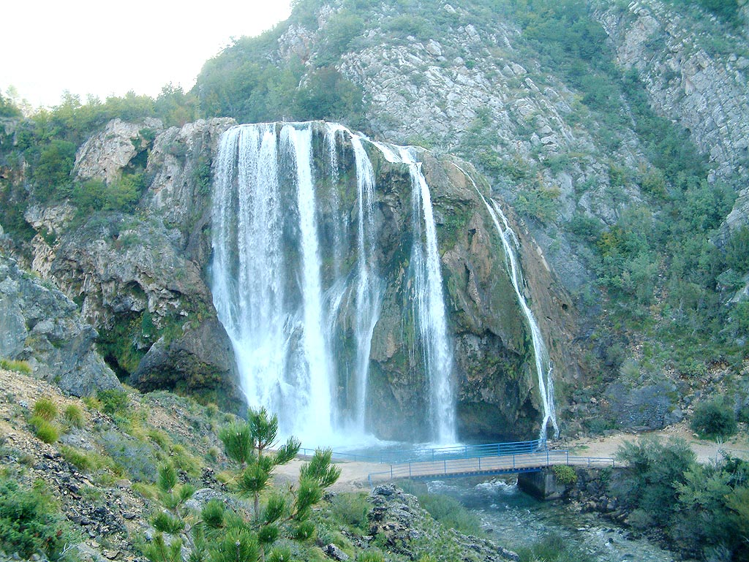
SLAP KRČIĆ
Slap Krčić je 22 metra visok vodopad na sjeveru kninskog polja
Nazivaju ga još i "Veliki buk" i "Topoljski buk".

Slide 6
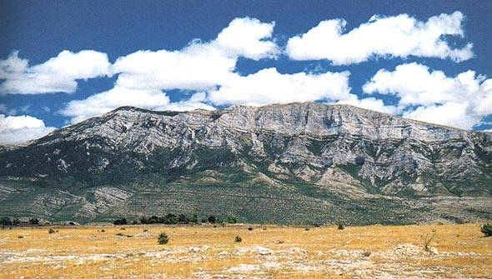
PLANINA DINARA
Dinara je planina u Dinarskom gorju na granici Republike i Bosne i Hercegovine
Dinara je najviša planina u Hrvatskoj i jedna od najslikovitijih u Dalmaciji i dalmatinskom zaleđu. Sam vrh sastoji se od nekoliko kamenih vršaka obraslih klekovinom.

